Slide 1

Часть 2 из 4: Оформление
ORTDNIPRO.ORG/QA

Slide 2
…у HTML есть проблемы

Slide 3
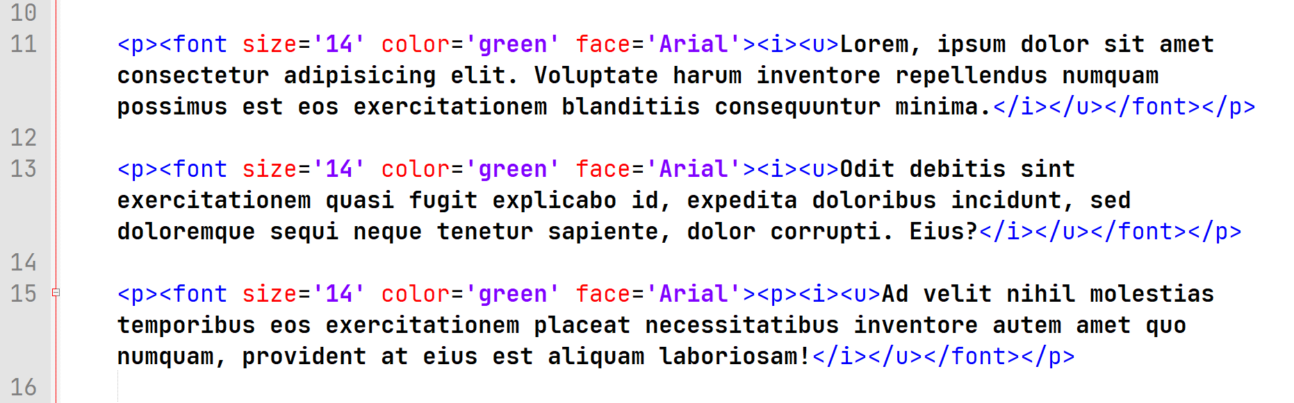
HTML и оформление
Есть проблемы: «захламление» HTML-разметки, дублирование кода, сложности при внесении изменений…
3

Slide 4
1. Cascading Style Sheets

Slide 5
Cascading Style Sheets
описание оформления HTML-документа
При помощи CSS мы можем задавать оформление конкретным тегам
5

Slide 6
Зачем нужен CSS?
Для разделение контента и его оформления, и для минимизации повторений в коде
6

Slide 7
Синтаксис CSS
CSS селектор, говорит к каким тегам (элементам) будет применятся описываемый стиль (CSS selector).
Значение которое устанавливается для свойства (value), например (в зависимости от свойства): размер, цвет, название шрифта и т.п.
h2 { color: red; font-size: 16pt; }
Имя свойства, которое устанавливается (property). Каждое свойство задаёт один аспект оформления, например: цвет текста
Код на языке CSS состоит из стилевых правил, каждое правило содержит селектор (указание на то какие теги необходимо оформить эти правилом) и набор стилевых свойств, которые и задают оформление (на примере color, font-size, background-color и т.д.).
7

Slide 8
2. Где размещать CSS?

Slide 9
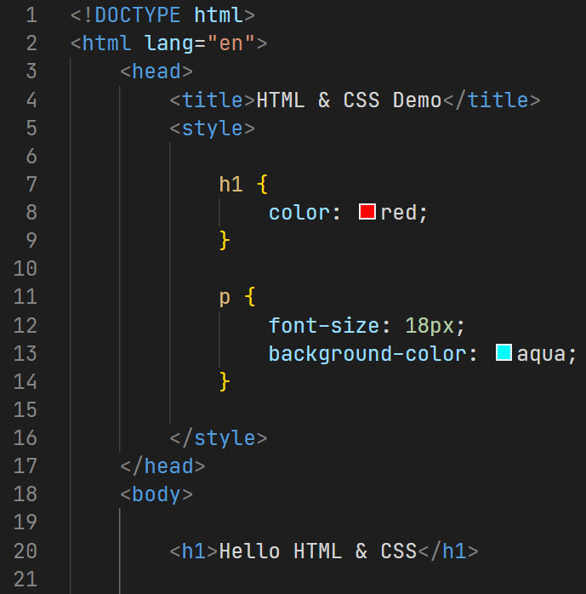
В теге <style>
В середине тега <style> не содержится никакой вложенной разметки, а только правила языка CSS.
9

Slide 10
3. Что CSS может предложить?

Slide 11
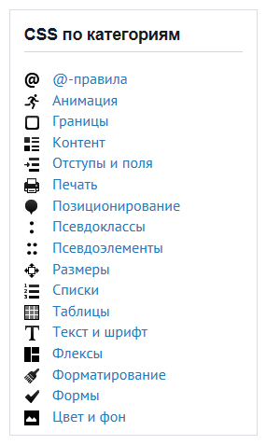
CSS по категориям
CSS отвечает за большое количество аспектов оформления, от оформление текста до анимационных эффектов
https://webref.ru/css/type
11

Slide 12
4. На практике…

Slide 13
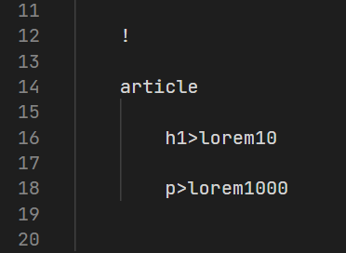
CSS на практике
Подготовьте разметку на основе таких команд Emmet’а в VSCode (команды выполняются по одной)
13

Slide 14
5. Задание цвета

Slide 15
Способы задание цвета в CSS
Свойство color задаёт цвет текста в теге, свойство background задаёт цвет фона для тега (по умолчанию фон прозрачный), text-shadow – цвет и конфигурацию тени от текста.
Значение цвета может быть задано:
Константой: red, green, blue, orange...
В виде кода цвета модели RGB, например: color: rgb(255, 170, 20);
В виде цвета модели RGB в виде шестнадцатеричного числа, например: #FFA522
Для задания фона цвет может быть задан в виде градиента при помощи функций linear-gradient, radial-gradient, например: background: linear-gradient(red, pink, yellow);
https://webref.ru/css/color https://webref.ru/css/background
https://webref.ru/css/text-shadow
https://webref.ru/css/value/linear-gradient
15

Slide 16
6. Консоль разработчика

Slide 17
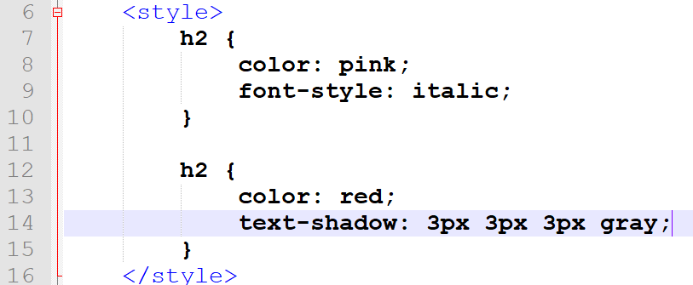
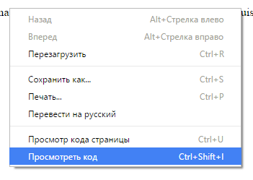
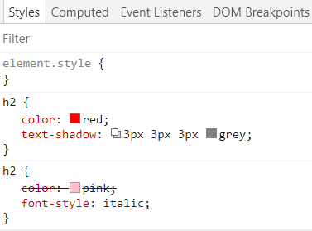
В консоли разработчика (F12), в закладке Elements (в её подразделе Styles), инспектор объектов покажет как браузер применяет CSS-стили к конкретным тегам
К одному тегу могут применятся сразу несколько правил, эти правила могут противоречить друг другу, этот вопрос мы разберём детально вместе с вопросом селекторов.
17

Slide 18
7. Текст и шрифт

Slide 19


Slide 20
Базовая классификация шрифтов
SERIF
SANS SERIF
Serif – шрифты с засечками (также известны как Antiqua),
Sans Serif – шрифты без засечек (также известны как Grotesque)
20

Slide 21
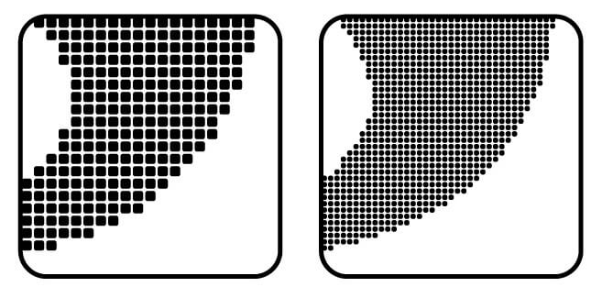
О шрифтах, вебе и экранах
21

Slide 22
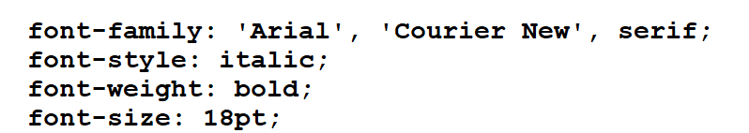
Задание оформления текста средствами CSS
При помощи свойства font-family мы можем задать используемый шрифт (несколько в качестве резервных). Также есть возможность при помощи свойств font-style, font-weight, font-size (и других) задать внешний вид шрифта. Либо же можно воспользоваться универсальным свойством font.
22

Slide 23
8. Задание размеров

Slide 24
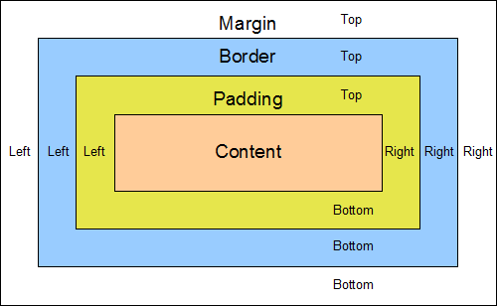
CSS Box Model
CSS Box Model – группа стилевых свойств описывающих размерности элемента
https://webref.ru/css/type/size
https://webref.ru/css/type/margin
https://webref.ru/css/type/padding
https://webref.ru/css/type/border
24

Slide 25
CSS Box Model
margin-top: 10px;
margin-right: 10px;
margin-bottom: 10px;
margin-left: 10px;
Отступы (как padding так и margin) можно задать для каждой стороны в отдельности. Свойство border также возможно установить для каждой стороны отдельно. Есть возможность задать сразу четыре значения через пробел (top, right, bottom, left). А также для левого и правого отступа margin есть возможность задать автоматических расчёт отступов при помощи значения auto.
margin: 10px;
margin-top: 10px;
margin-right: 20px;
margin-bottom: 30px;
margin-left: 40px;
margin: 10px 20px 30px 40px;
25

Slide 26
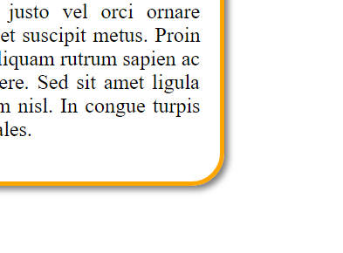
Скругление углов и тень от блока
Свойство border-radius позволяет задать радиус округления уголков рамки. Свойство box-shadow позволяет задать отбрасывание тени блоком, набор параметров аналогичен свойству text-shadow.
https://webref.ru/css/box-shadow
https://webref.ru/css/border-radius
26

Slide 27

CSS пиксель ≠ Физический пиксель
CSS пиксель – размер точки соответствующий плотности ~ 1/96 дюйма. Сколько физических пикселей используется для от рисовки одного CSS пикселя зависит от физического разрешения конкретного экрана.
27

Slide 28
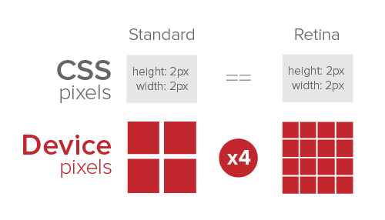
CSS пиксель ≠ Физический пиксель
CSS пиксель – размер точки условно соответствующий ~ 1/96 дюйма. Сколько физических пикселей используется для от рисовки одного CSS пикселя зависит от физического разрешения конкретного экрана.
28

Slide 29
9. Анимация в CSS

Slide 30
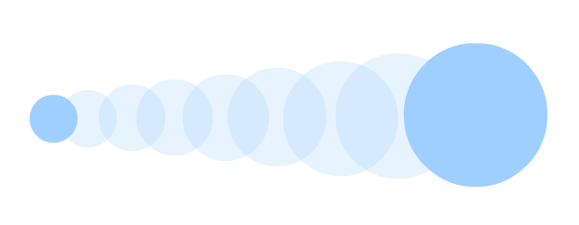
CSS и анимация
Анимация на веб-странице это изменение во времени того или иного стилевого свойства элемента.
Анимация переходов плавный переход между различными значениями стилевых свойств, базируется на свойстве transition.
30

Slide 31
10. Валидация CSS

Slide 32
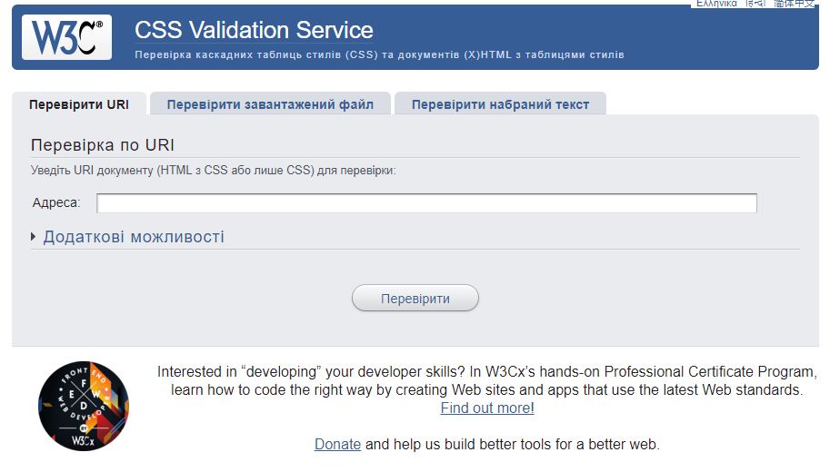
Проверка страницы на соответствие стандартам HTML&CSS
https://jigsaw.w3.org/css-validator/
32

Slide 33
Будет полезным

Slide 34
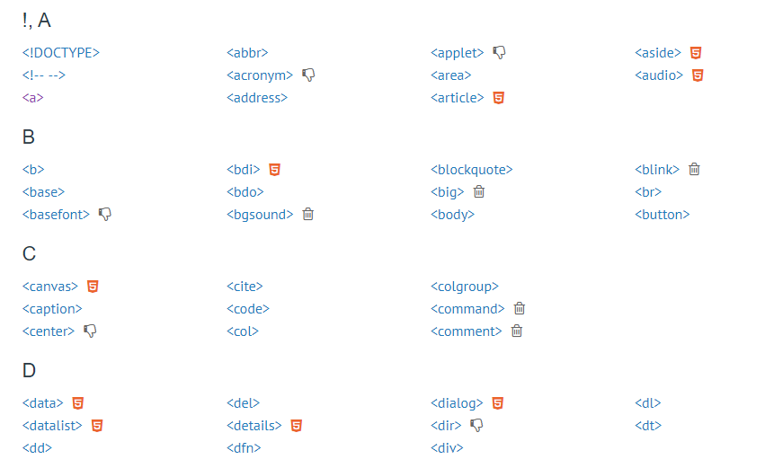
Справочник по HTML
https://webref.ru/css
34

